Slide 1
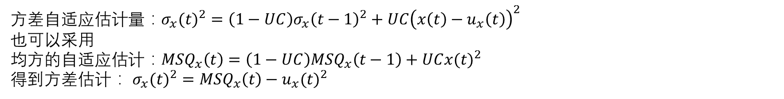
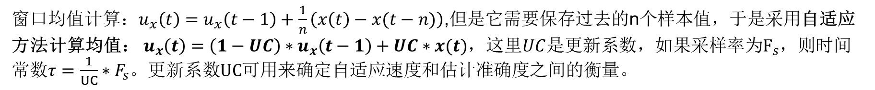
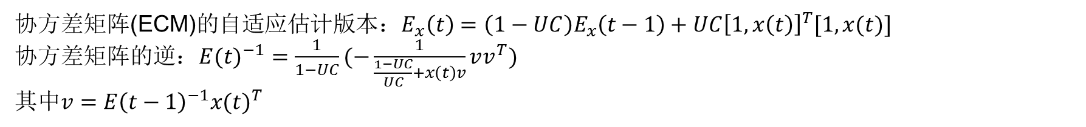
01
内容设定
一些自适应估计计算方法
窗口均值计算：$u_{x}\left(t\right)=u_{x}\left(t−1\right)+\frac{1}{n}\left(x\left(t\right)−x(t−n)\right)$,但是它需要保存过去的n个样本值，于是采用自适应方法计算均值： $u_{x}\left(t\right)=\left(1−UC\right)∗u_{x}\left(t−1\right)+UC∗x(t)$，这里$UC$是更新系数，如果采样率为$F_{s}$，则时间常数$τ=\frac{1}{UC}∗F_{s}$。更新系数$UC$可用来确定自适应速度和估计准确度之间的衡量。
方差自适应估计量：${σ_{x}(t)}^{2}=\left(1−UC\right){σ_{x}\left(t−1\right)}^{2}+UC{\left(x\left(t\right)−u_{x}\left(t\right)\right)}^{2}$
也可以采用
均方的自适应估计：${MSQ}_{x}\left(t\right)=\left(1−UC\right){MSQ}_{x}\left(t−1\right)+UC{x(t)}^{2}$
得到方差估计： ${σ_{x}(t)}^{2}={MSQ}_{x}\left(t\right)−{u_{x}(t)}^{2}$
协方差矩阵(ECM)的自适应估计版本：$E_{x}\left(t\right)=\left(1−UC\right)E_{x}\left(t−1\right)+UC{\left[1,x\left(t\right)\right]}^{T}[1,x(t)]$
协方差矩阵的逆：${E(t)}^{−1}=\frac{1}{1−UC}(−\frac{1}{\frac{1−UC}{UC}+x\left(t\right)v}vv^{T})$
其中$v={E\left(t−1\right)}^{−1}{x(t)}^{T}$

Slide 2
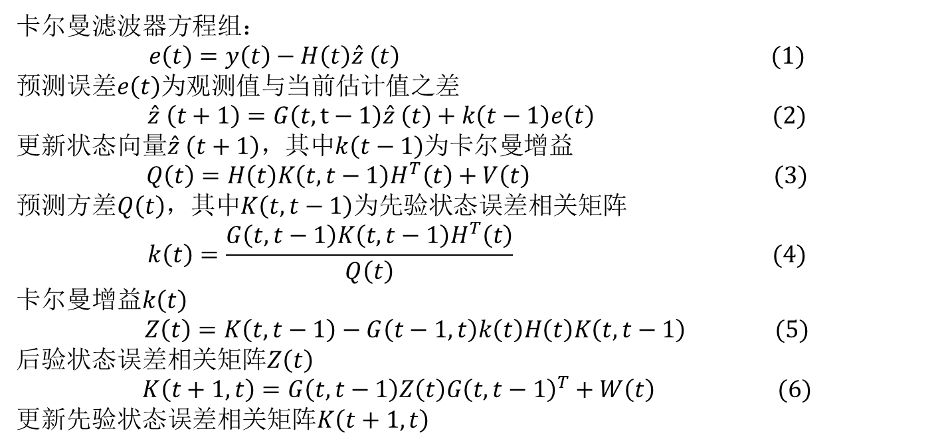
01
内容设定
卡尔曼滤波
$$最终当前值=p∗当前观察值+(1−p)用上一个值得到的当前预测值$$
卡尔曼滤波，根据输入值不断迭代更新$p$的过程
$$z\left(t\right)=G\left(t,t−1\right)z\left(t−1\right)+w\left(t\right)$$
$$y\left(t\right)=H\left(t\right)z\left(t\right)+v(t)$$
其中$w\left(t\right)$系统噪声，$v(t)$观测噪声， $H\left(t\right)$观测矩阵， $G\left(t,t−1\right)$状态转移矩阵， $z\left(t\right)$状态向量
卡尔曼滤波器方程组：
$$e\left(t\right)=y\left(t\right)−H\left(t\right)\hat{z} \left(t\right) (1)$$
预测误差$e\left(t\right)$为观测值与当前估计值之差
$$\hat{z} \left(t+1\right)=G\left(t,t−1\right)\hat{z} \left(t\right)+k\left(t−1\right)e\left(t\right) (2)$$
更新状态向量$\hat{z} \left(t+1\right)$，其中$k\left(t−1\right)$为卡尔曼增益
$$Q\left(t\right)=H\left(t\right)K\left(t,t−1\right)H^{T}\left(t\right)+V\left(t\right) (3)$$
预测方差$Q\left(t\right)$，其中$K\left(t,t−1\right)$为先验状态误差相关矩阵
$$k\left(t\right)=\frac{G\left(t,t−1\right)K\left(t,t−1\right)H^{T}\left(t\right)}{Q\left(t\right)} (4)$$
卡尔曼增益$k\left(t\right)$
$$Z\left(t\right)=K\left(t,t−1\right)−G\left(t−1,t\right)k\left(t\right)H\left(t\right)K\left(t,t−1\right) (5)$$
后验状态误差相关矩阵$Z\left(t\right)$
$$K\left(t+1,t\right)=G\left(t,t−1\right)Z\left(t\right){G\left(t,t−1\right)}^{T}+W\left(t\right) (6)$$
更新先验状态误差相关矩阵$K\left(t+1,t\right)$

Slide 3
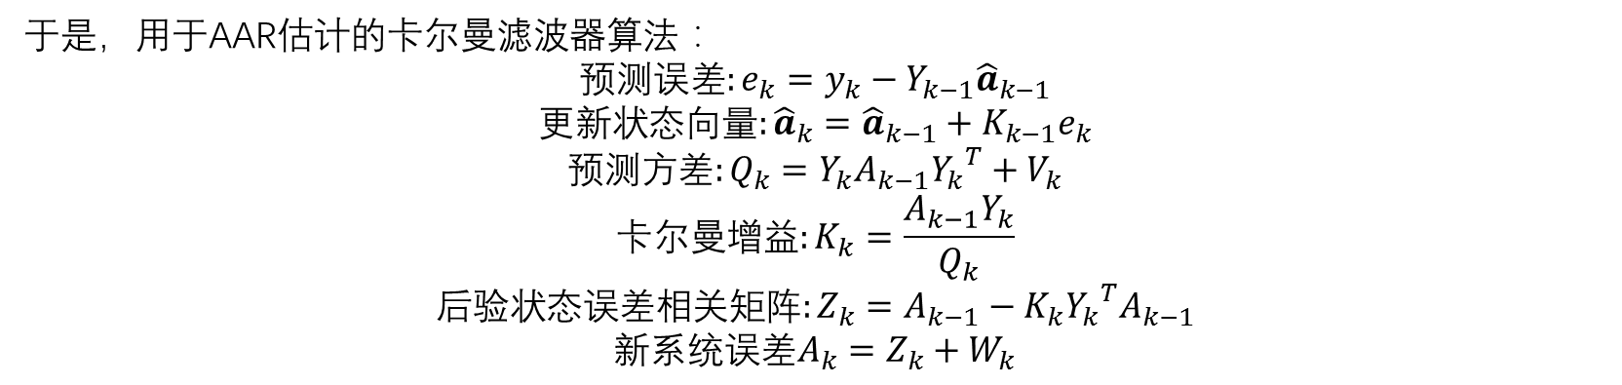
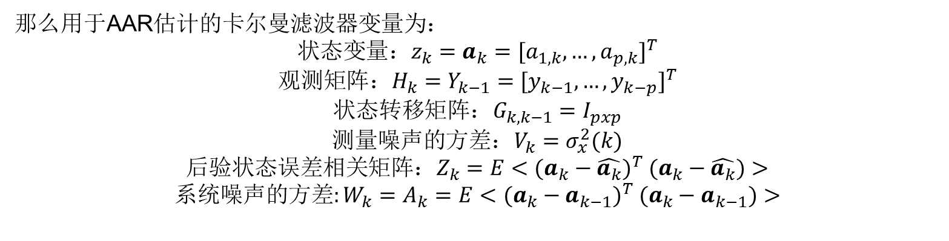
01
内容设定
卡尔曼滤波估计自适应回归模型（AAR）参数
那么用于AAR估计的卡尔曼滤波器变量为：
$$状态变量：z_{k}=a_{k}={[a_{1,k},…,a_{p,k}]}^{T}$$
$$观测矩阵：H_{k}=Y_{k−1}={[y_{k−1},…,y_{k−p}]}^{T}$$
$$状态转移矩阵：G_{k,k−1}=I_{pxp}$$
$$测量噪声的方差：V_{k}=σ_{x}^{2}(k)$$
$$后验状态误差相关矩阵：Z_{k}=E<{(a_{k}−\hat{a_{k}})}^{T} (a_{k}−\hat{a_{k}})>$$
$$系统噪声的方差:W_{k}=A_{k}=E<{(a_{k}−a_{k−1})}^{T} (a_{k}−a_{k−1})>$$
于是，用于AAR估计的卡尔曼滤波器算法：
$$\text{预测误差}:e_{k}=y_{k}−Y_{k−1}{\hat{a}}_{k−1}$$
$$\text{更新状态向量}:{\hat{a}}_{k}={\hat{a}}_{k−1}+K_{k−1}e_{k}$$
$$\text{预测方差}:Q_{k}=Y_{k}A_{k−1}{Y_{k}}^{T}+V_{k}$$
$$\text{卡尔曼}增益:K_{k}=\frac{A_{k−1}Y_{k}}{Q_{k}}$$
$$后\text{验状态误差相关矩阵}:Z_{k}=A_{k−1}−K_{k}{Y_{k}}^{T}A_{k−1}$$
$$新系统误差A_{k}=Z_{k}+W_{k}$$
这样就完成了通过卡尔曼滤波器自适应自回归参数的估计，即特征的提取

Slide 4
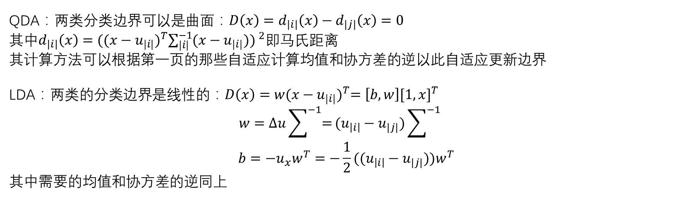
01
内容设定
自适应分类器（QDA/LDA）
QDA：两类分类边界可以是曲面$：D\left(x\right)=d_{\left|i\right|}\left(x\right)−d_{\left|j\right|}\left(x\right)=0$
其中$d_{\left|i\right|}\left(x\right)={({(x−u_{|i|})}^{T}\sum_{|i|}^{−1}{(x−u_{|i|}))} }^{2}即$马氏距离
其计算方法可以根据第一页的那些自适应计算均值和协方差的逆以此自适应更新边界
LDA：两类的分类边界是线性的：$D\left(x\right)=w{(x−u_{|i|})}^{T}=\left[b,w\right]{[1,x]}^{T}$
$$w=Δu\sum^{−1}{=}(u_{\left|i\right|}−u_{|j|})\sum^{−1}{}$$
$$b=−u_{x}w^{T}=−\frac{1}{2}((u_{\left|i\right|}−u_{|j|}))w^{T}$$
其中需要的均值和协方差的逆同上

Slide 5
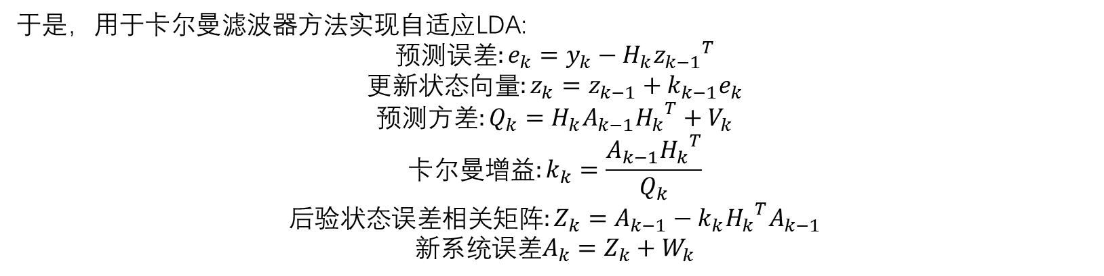
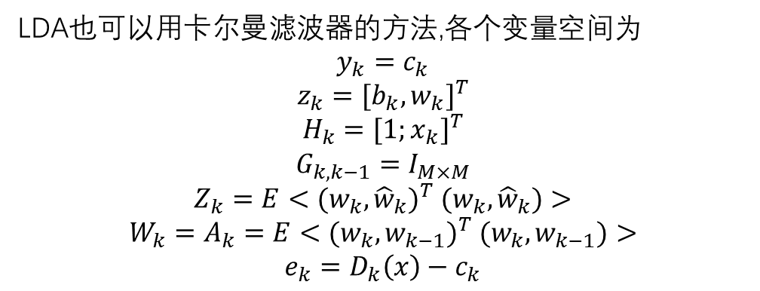
01
内容设定
卡尔曼滤波估计自适应回归模型（AAR）参数
LDA也可以用卡尔曼滤波器的方法,各个变量空间为
$$y_{k}=c_{k}$$
$$z_{k}={[b_{k},w_{k}]}^{T}$$
$$H_{k}{=[1;x_{k}]}^{T}$$
$$G_{k,k−1}=I_{M×M}$$
$$Z_{k}=E<{(w_{k},{\hat{w}}_{k})}^{T} (w_{k},{\hat{w}}_{k})>$$
$$W_{k}=A_{k}=E<{(w_{k},w_{k−1})}^{T} (w_{k},w_{k−1})>$$
$$e_{k}=D_{k}\left(x\right)−c_{k}$$
于是，用于卡尔曼滤波器方法实现自适应LDA:
$$\text{预测误差}:e_{k}=y_{k}−H_{k}{z_{k−1}}^{T}$$
$$\text{更新状态向量}:z_{k}=z_{k−1}+k_{k−1}e_{k}$$
$$\text{预测方差}:Q_{k}=H_{k}A_{k−1}{H_{k}}^{T}+V_{k}$$
$$\text{卡尔曼}增益:k_{k}=\frac{A_{k−1}{H_{k}}^{T}}{Q_{k}}$$
$$后\text{验状态误差相关矩阵}:Z_{k}=A_{k−1}−k_{k}{H_{k}}^{T}A_{k−1}$$
$$新系统误差A_{k}=Z_{k}+W_{k}$$

